Slide 1

boreDom
Regisztrációs oldal

Slide 2
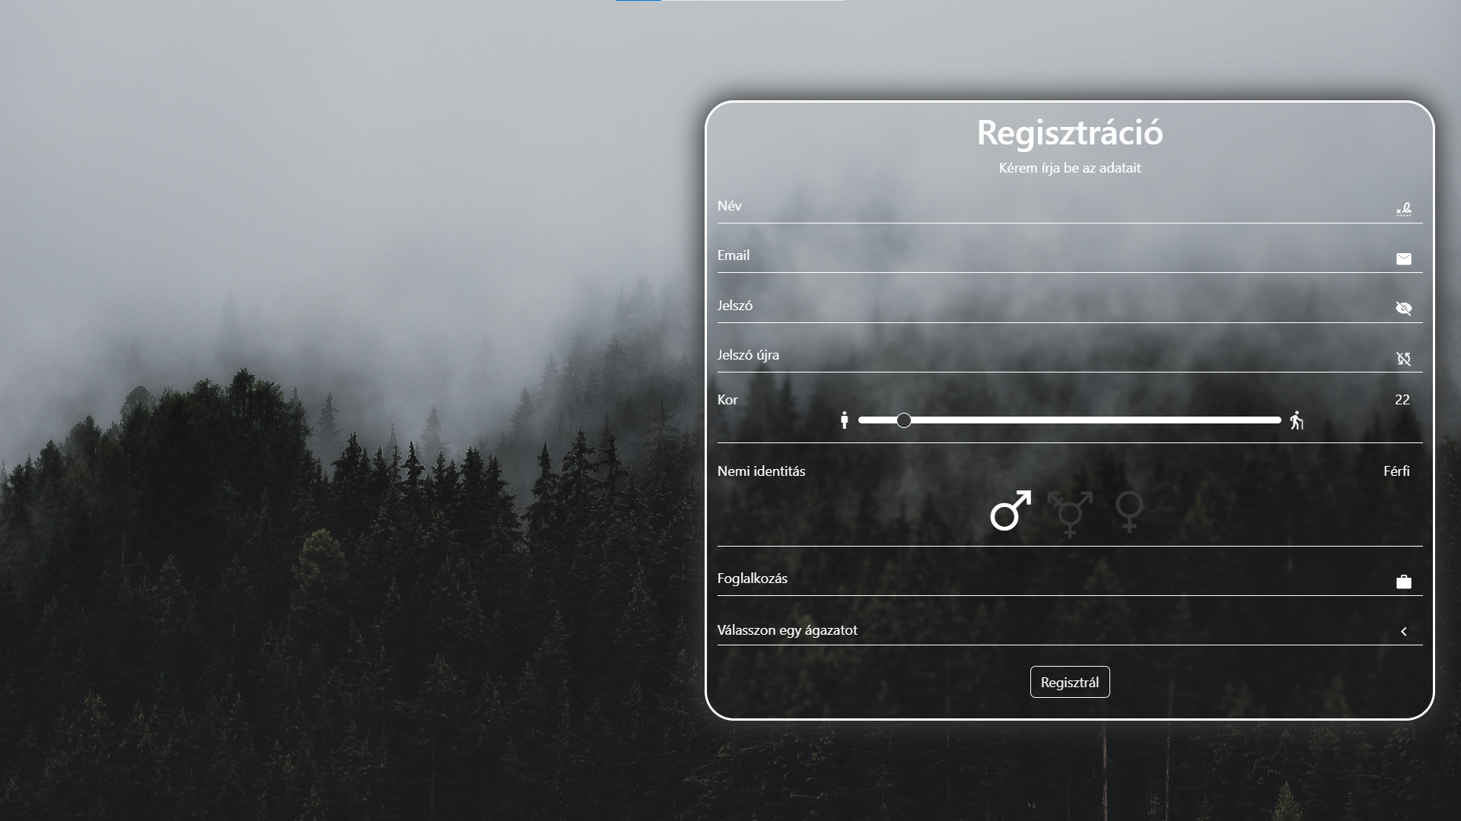
Az Email és a Név mezők
A név mezőben arra szűrűnk hogy nagybetűvel kezdődjön és hogy ne legyen benne szám
Az Email mezőben pedig arra szűrűnk hogy van-e benne „@” és „.”

Slide 3
A Jelszó mező
A jelszó mezőben alapvetőleg a karakterek csillaggal vannak jelezve, de a mellette lévő szem ikon megnyomásával láthatóvá tehetjük azokat.
Az alatta lévő ikon meg egy automatikusan legenerált jelszóval tér vissza.

Slide 4
Az Életkor és a Nem mezők
Az életkort egy csúszka segítségével oldottuk meg, aminek a két végén lévő ikon jelzi a fiataltól az idősig az életkort. Emellett jobb oldalt is jelzi a pontos értéket.
A nem választást is ikonokkal oldottuk meg. A Kiválasztott ikon elsötétül.

Slide 5

A szakma mezők
A „válasszon egy ágazatot” feliratú legördülőlistában található ágazatok közül, válassza ki a magára illőt, és írja a munka mezőben a munkáját.

Slide 6
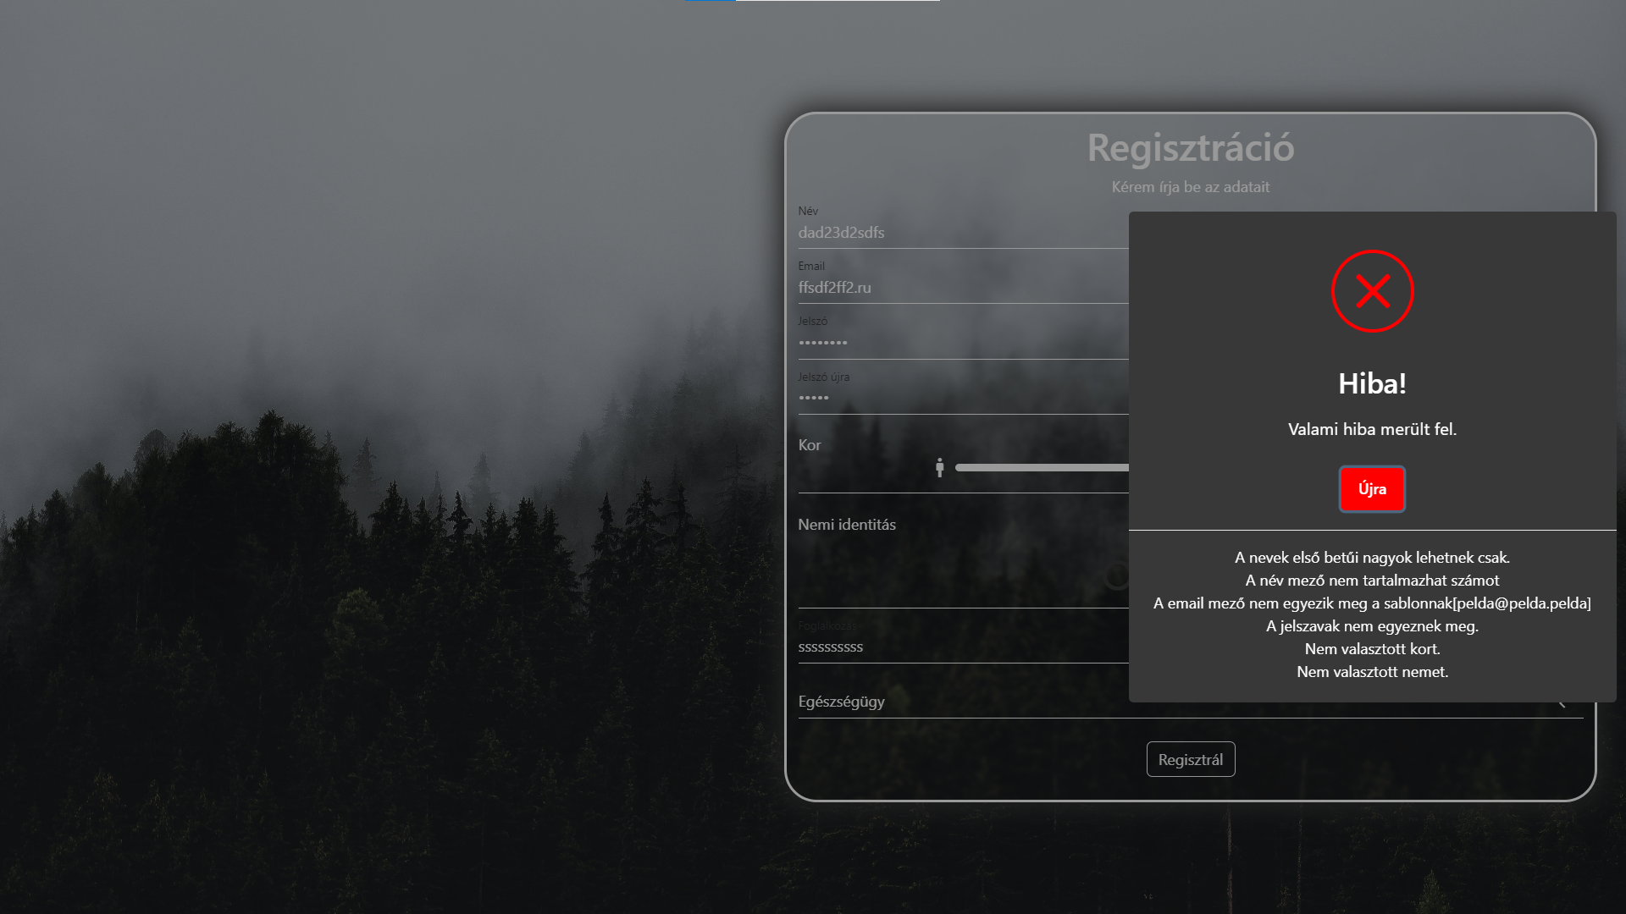
Hibás adatbevitel
Ha valamelyik adat nem felel meg a kritériumoknak akkor ez az üzenet fogadja a felhasználót.
A lábrészben jelennek meg a felmerülő hibák

Slide 7
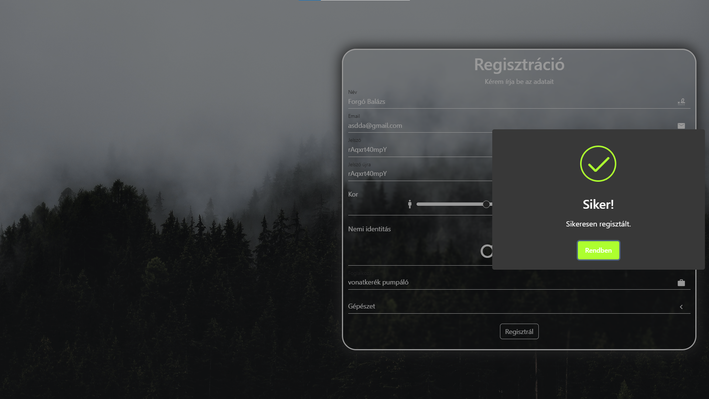
Sikeres adatfelvétel
Ha minden adat megfelel a kritériumoknak ez az üzenet fogadja a felhasználót.

Slide 8
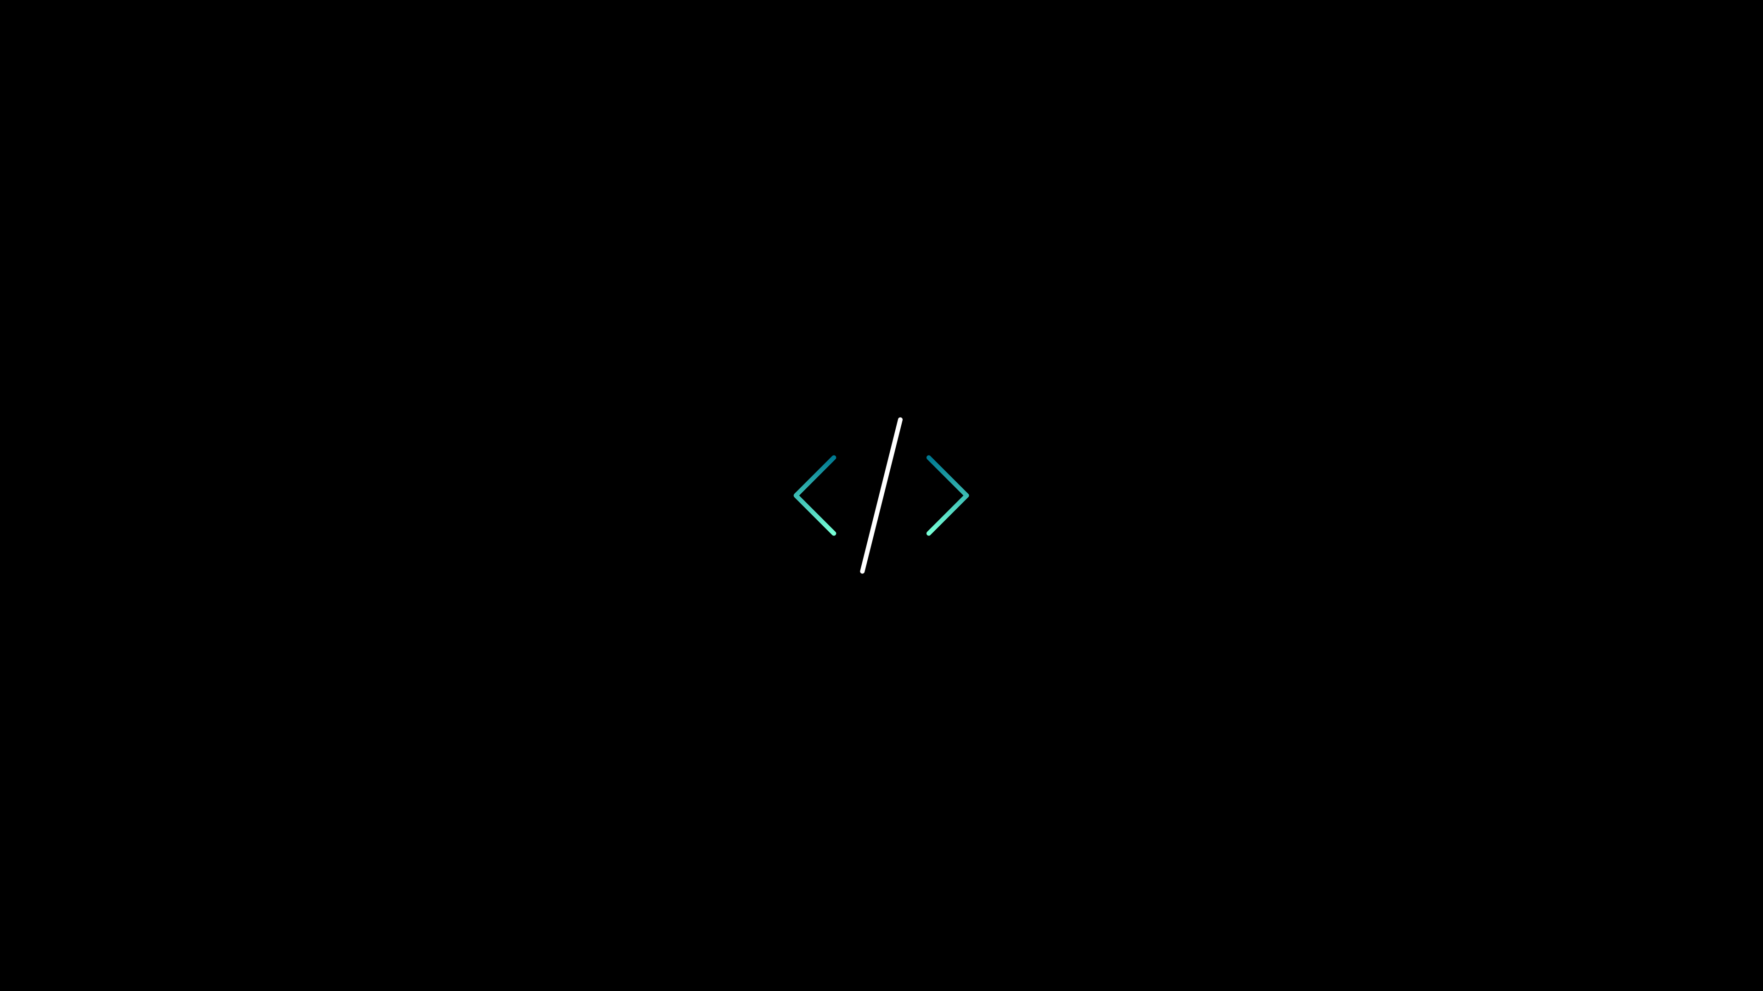
Köszönjük a figyelmet
Készítette: boreDom

